Slide 1
1.
컴퓨팅 사고의 구성요소는 분해, 추상화, 패턴인식, 알고리즘 이렇게 총 4가지로 구성이 되어 있다.
-분해는 주어진 문제를 해결하기 위해 쉬운 작은 단위의 문제로 나누는 것 을 말하며, 예를 들어서 라면을 만들고자 할 때, 스프 넣기, 면 넣기, 추가 재 료 넣기 등 작은 것에서(쉬운 것) 먼저 해겨하고 난 뒤 나머지 어려운 부분으로 단계적으로 해결하는 것을 말한다.
- 추상화는 문제에서 중요하지 않은 부분을 제거하고 난 뒤에 중요한 특징만 남겨 단순화 시키는 것으로 흔히 우리가 알고 있는 픽토그램이나 지하철 노선도 같이 본연이 가지고 있는 특징만을 그대로 보여주는 것을 말한다.
- 패턴인식은 주어진 데이터를 특징별로 나누어 의미있는 패턴이 있는 지 찾는 것으로 tv 속의 rgb 같이 어떠한 패턴을 통하여 유저들이 원하는 정보를 출력하는 것을 말한다.
- 알고리즘은 문제해결을 위해 일련의 절차나 방법을 공식화한 형태로 표현한 것으로 플로우 차트와 같은 순서도로 단계적으로 문제를 해결하는 것을 뜻한다.

Slide 2
2.
컴퓨팅 사고가 필요한 이유는 문제 해결 과정에서 우위를 점할 수 있기 때문입니다.
즉 , 컴퓨팅 사고력은 인간이 사용하기는 하지만 인지하지 못했던 사고 과정에 필요한 순차, 반복 및 알고리즘 구현 방법 등과 같은 기법들을 체계적으로 학습할 수 있습니다. 그리고 이와 같이 다양한 기법들을 사용하여 문제 해결에 보다 체계적인 접근이 가능하며 빠르게 해결이 가능하다는 것입니다.
최근에 융합 및 복합 이라는 단어가 광범위하게 사용되고 있는데, 서로 다른 전공과 교과목들에게 접목이 가능하다는 것도 한 몫을 합니다.
융.복합형 인재양성이 어느 때보다 중요해진 현시점에서 컴퓨팅 사고력은 실생활에서부터 다양한 학문 분야까지, 단순한 문제에서 복잡한 문제까지 직면한 모든 문제들을 해결하기 위해 필요한 역량이 되었기에 필수적인 역량이 되었습니다.

Slide 3
3.
t.shapesize(w,h,b) : 거북이(펜)의 크기를 변경함
t.backward(angle) : 거북이가 향하는 반대방향으로 거북이를 지정한 거리 만큼 뒤로 이동시킴
t.setheading(to_angle) : 거북이의 방향을 to_angle로 바라보는 방향으로 설정함
T.circle(number) : 주어진 반지름으로 원을 그림
t.clear() : 거북이 그림을 화면에서 삭제함
t.setposition(x,y) : 거북이를 절대 위치(x,y)로 보냄, 펜이 내려져 있으면 선을 그림

Slide 4
4
import keyword
keyword.kwlist

Slide 5
5.
초기값 x = 1000
초기값 x = 1002
초기값 x = 1004

Slide 6
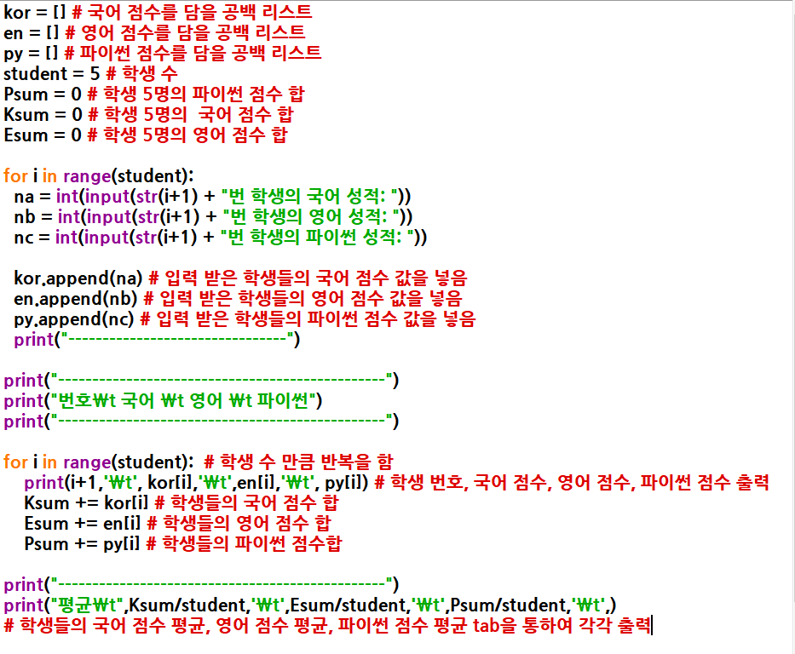
6. 소스 코드 및 결과화면

Slide 7
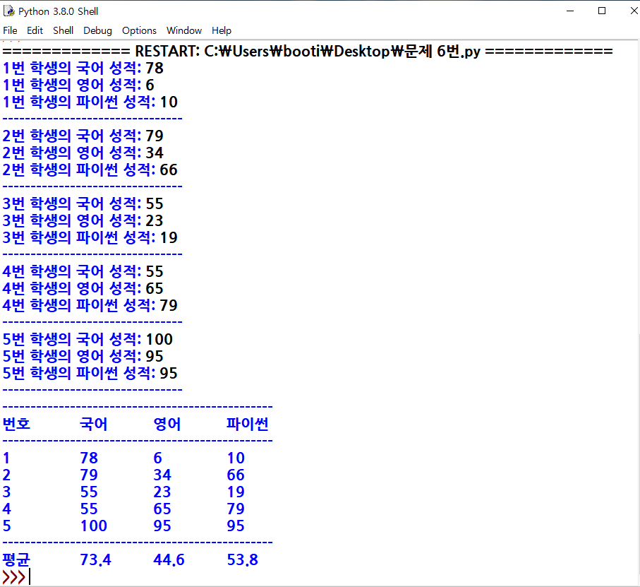
6번 결과화면

Slide 8
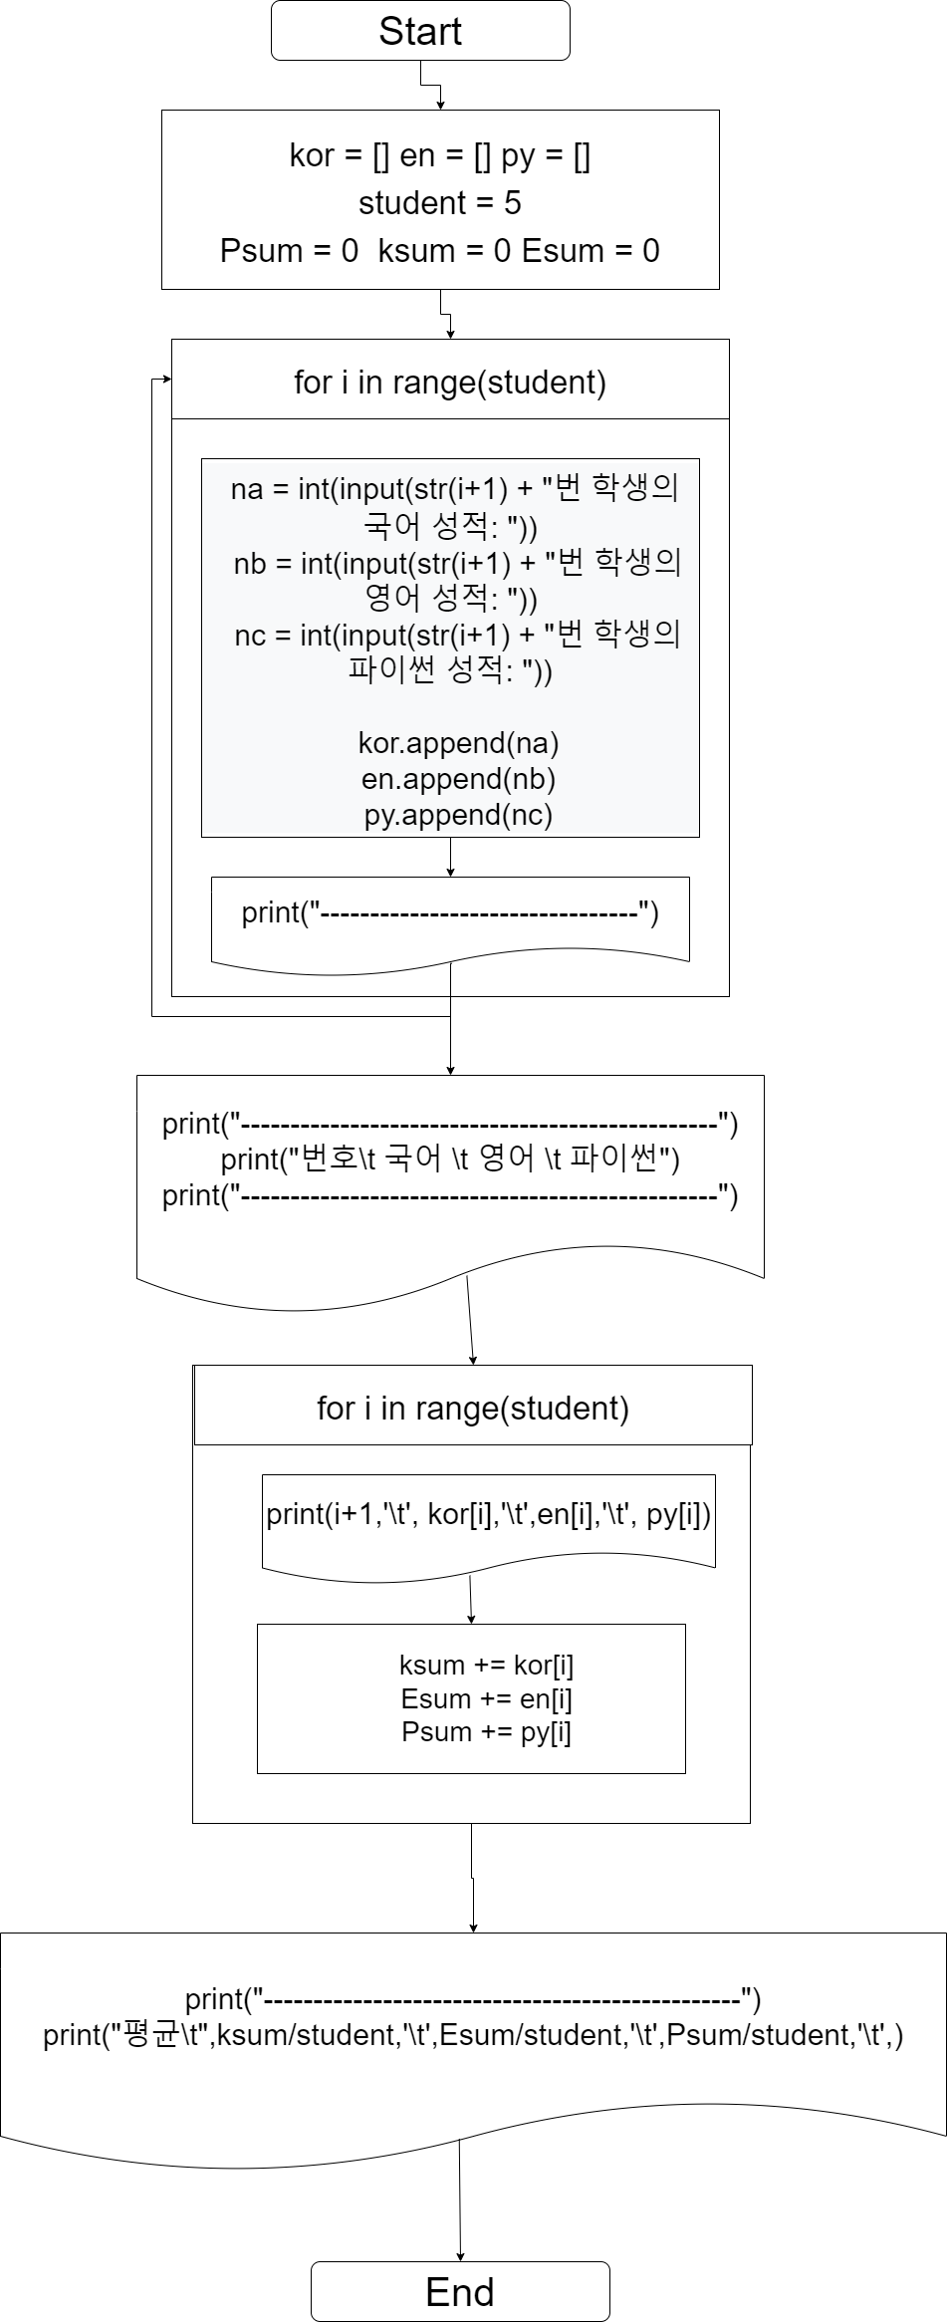
6. 알고리즘

Slide 9
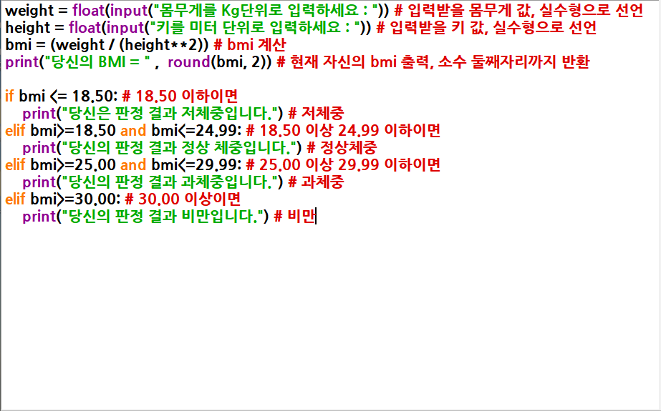
7. 소스 코드 및 결과화면

Slide 10
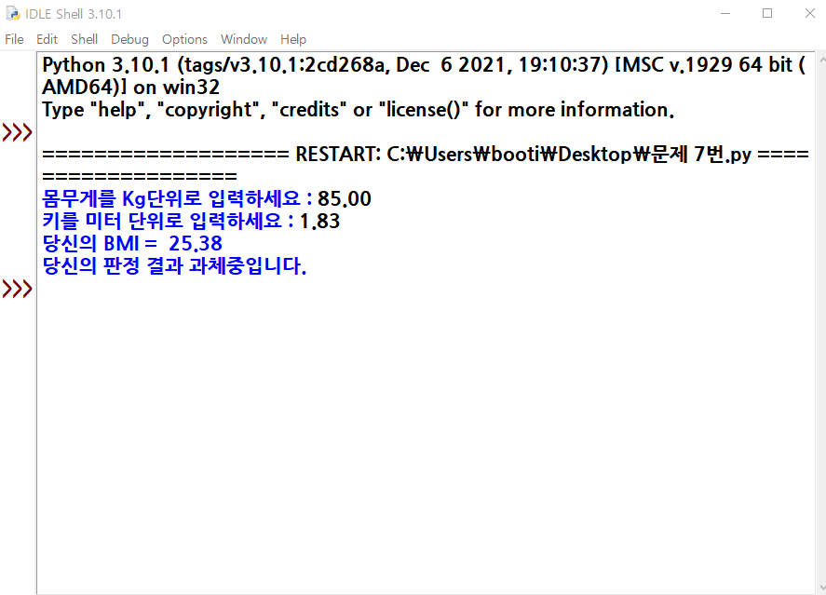
7. 소스 코드 및 결과화면

Slide 11
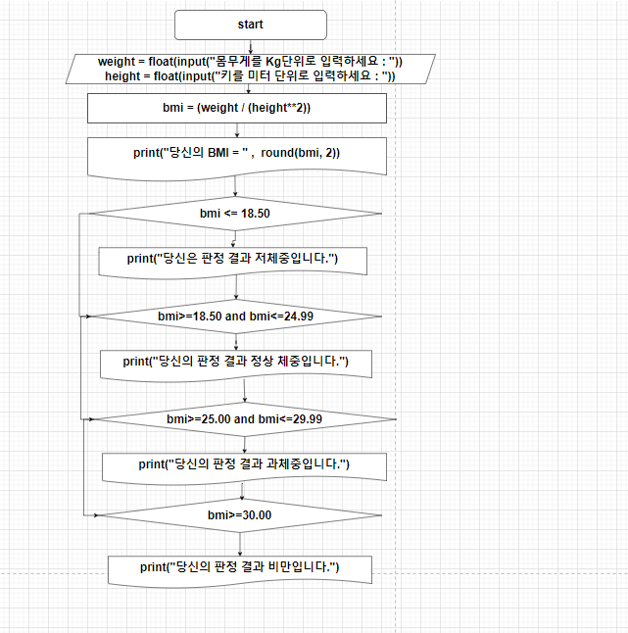
7-1. 알고리즘

Slide 12
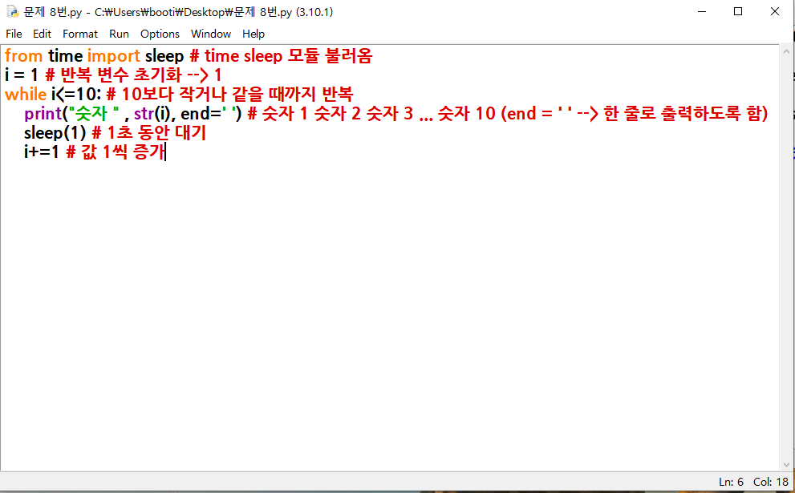
8. 소스 코드 및 결과화면
8. 소스 코드 및 결과화면

Slide 13
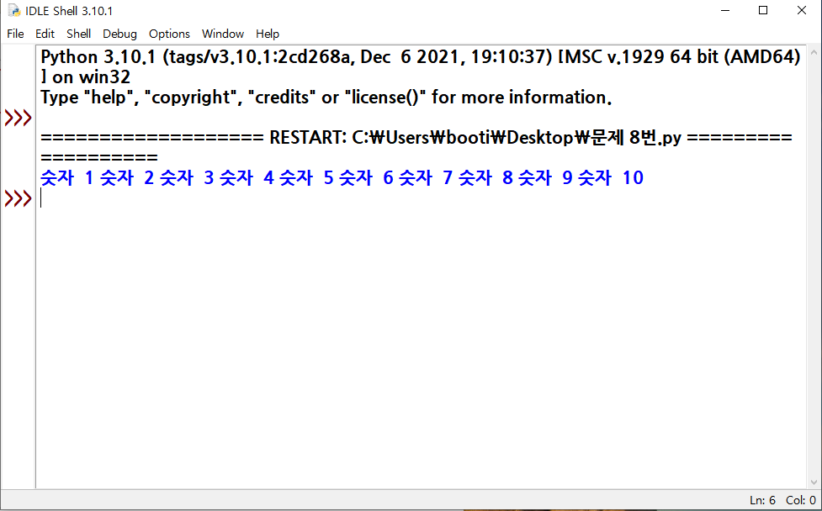
8. 소스 코드 및 결과화면

Slide 14
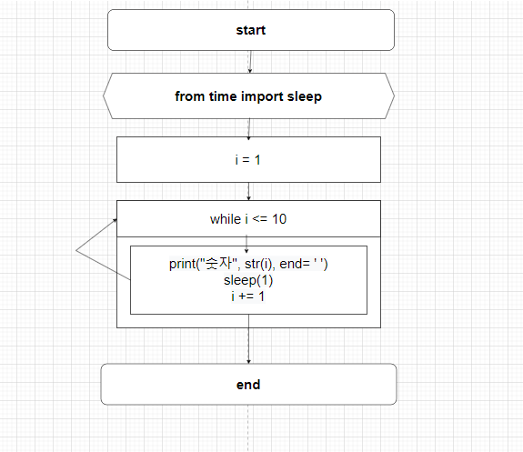
8-1. 알고리즘

Slide 15
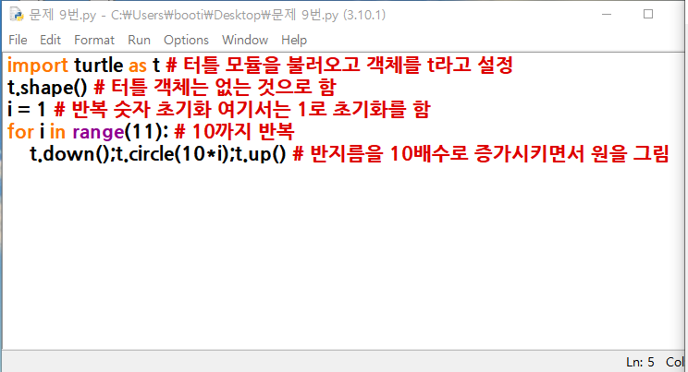
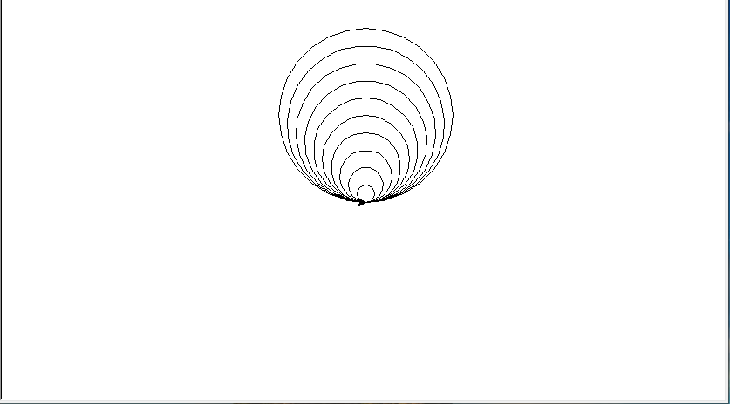
9. 소스 코드 및 결과화면

Slide 16
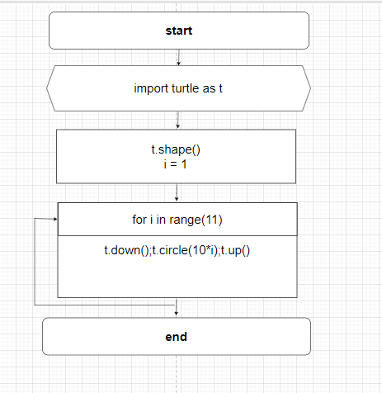
9. 알고리즘

Slide 17
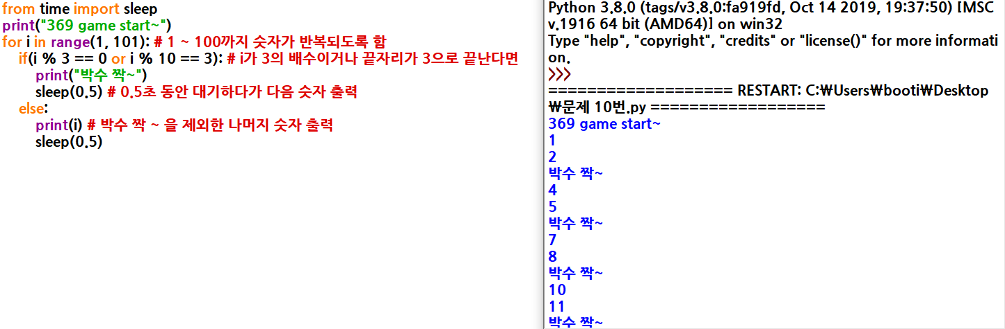
10. 소스 코드 및 결과화면

Slide 18
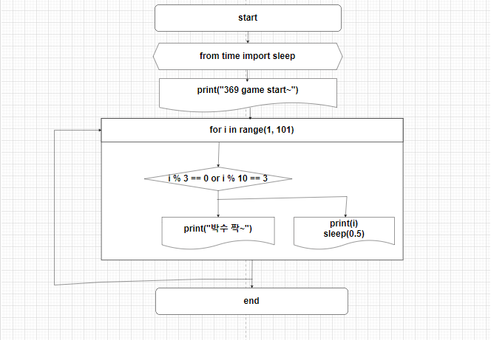
10-1. 알고리즘

Slide 19
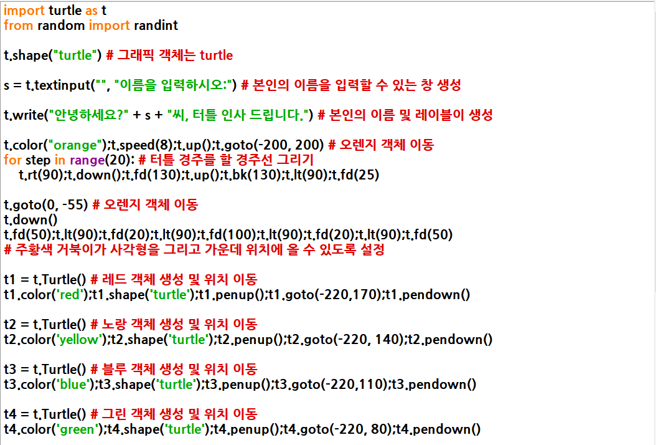
11. 소스코드 및 실행 화면

Slide 20
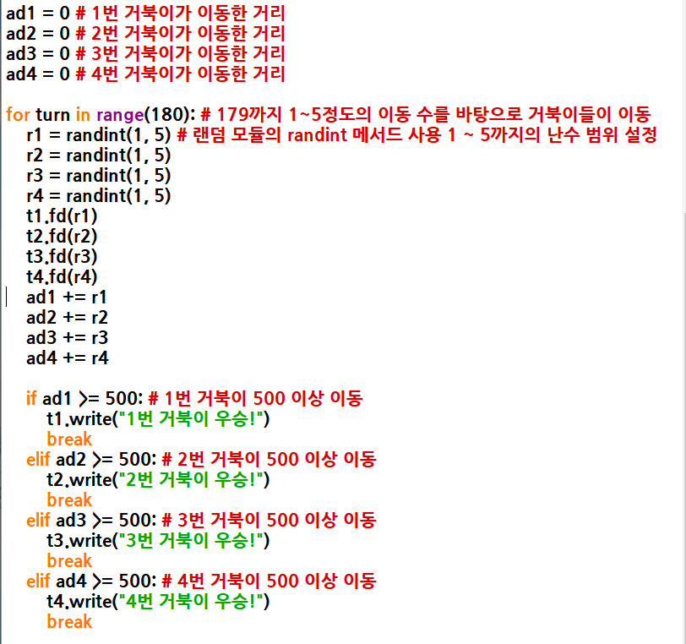
11-1. 소스코드 및 실행화면

Slide 21
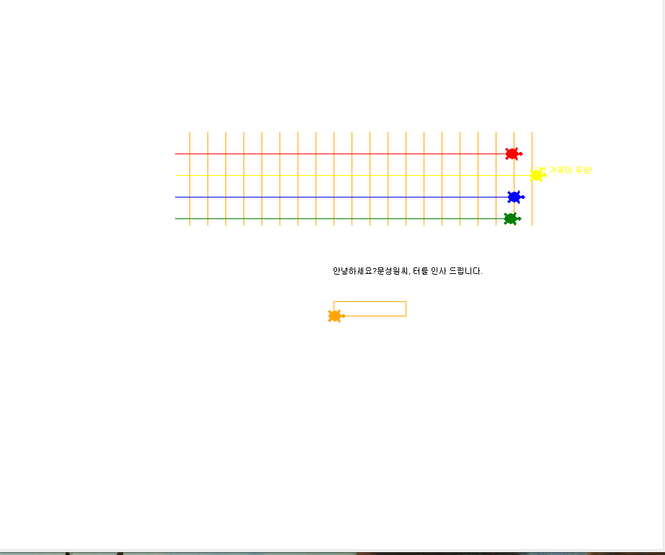
11-2. 실행화면

Slide 22
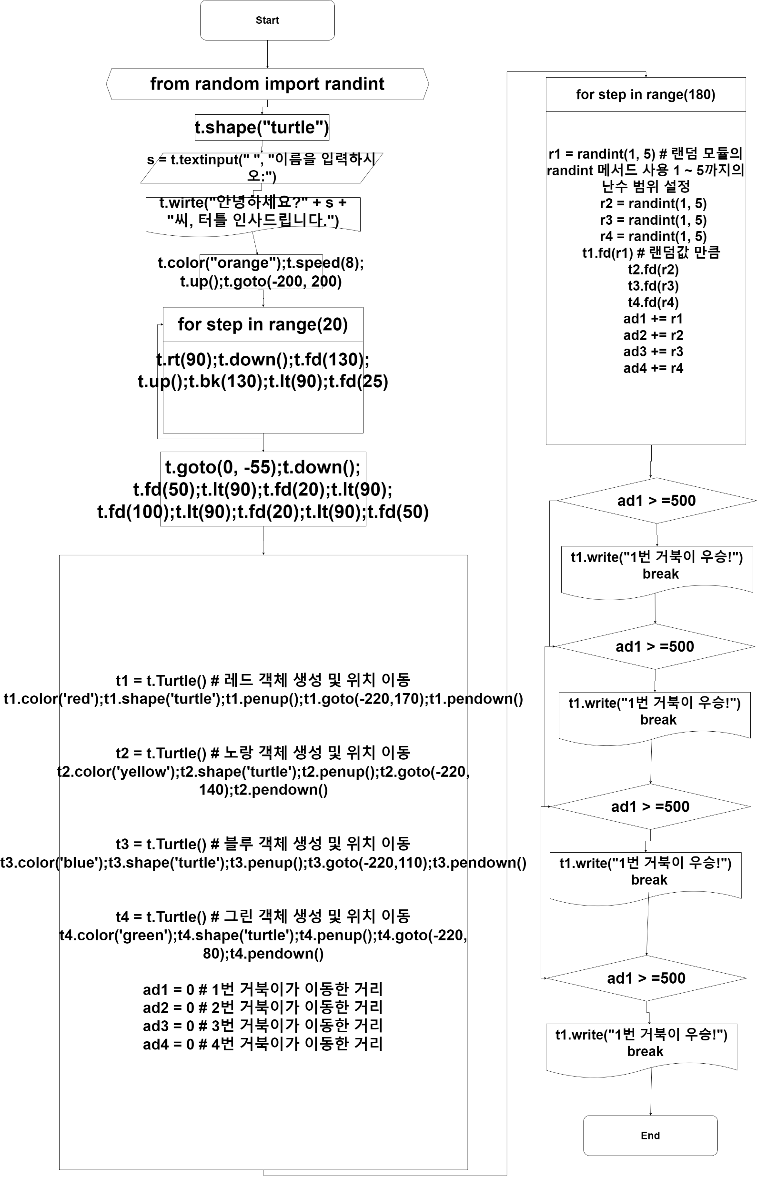
11.2 알고리즘

